Slide 1
Prezi
Lőrincz Mercedes
Iftenie Márta
„Szász Adalbert” Sport Líceum
Marosvásárhely

Slide 2

Prezi

Slide 3
Mi a Prezi?
Mindenkibe felmerül legelőször az a kérdés ez micsoda?
Sőt biztos vagyok benne hogy rengeteg kérdés szaladt át az agyadon de segítek.
Helyezd magad kényelembe és nézd végig ezt a kis bemutatót a Preziről. Remélem a kérdéseidre választ tudok nyújtani.

Slide 4
A Prezi….
Szerintem nem is gondoltátok volna… A Prezi egy internetes bemutató szerkesztő.
Na most meglepődtél mi?
A világon kevesebben használják mint a PowerPointot, viszont átláthatóbb és érdekesebb is.

Slide 5
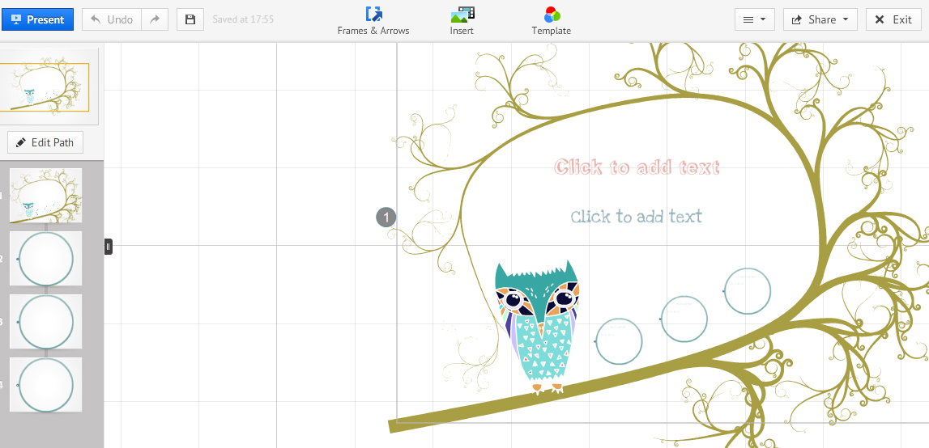
Igy néz ki

Slide 6
Hogy ki és miért találta ezt fel!
Adam Somlai-Fischer találta ki és Halácsy Péterrel és Árvai Péterrel valósították meg ezt a bemutatószerkesztőt Magyarországon Budapesten
2007-ben tervezték el hogy létrehozzák és végül 2009-re teljesen kész lett.
.

Slide 7
Miért?
Azért jött létre mert Adam Somalai-nak volt egy ötlete és nem tudta hogyan megmagyarázni hipotézisét

Slide 8
Hogy neked ez miért lenne jó?!
Hogyha te egy diák vagy akkor gyorsan el is árulom neked hogy ez a bemutató szerkesztő nagyon jó. A világon még nem olyan ismert mint a PowerPoint viszont annál sokkal átláthatóbb és érthetőbb.
Tegyük fel kell neked otthon egy bemutatót házi dolgozatként készíts például az emberről.
Mivel kevesen ismerik mindneki oda fog figyelni mert az újra mindenki felfigyel.
Nemcsak hogy egy jó jeggyel bővültél haneme tapasztalattal és élménnyel is.

Slide 9
Hogyha te már felnőtt vagy akkor is javadra válhat ez a bemutató szerkesztő.
Tegyük fel.!: te egy ötlettel állsz elő a főnöködnek és nem érti hazamész előveszed a laptopod és nekilátsz a bemutató elkészítésének. Ez nem egy hétköznapi bemutató lesz, ránagyít minden apró dologra amire csak szeretnél.
A főnököd lenyűgözöd a látvánnyal és egyből neki is állhattok a munkának.

Slide 10
Hogyan kell használni?
Felnyitod a géped és megnyitod pl .a Google Chrome-ot
Megnyitod a Prezi-t és regisztrálsz az Email címeddel
Kigondolod amit szeretnél bemutatni és nekilátsz
A „kép” bal oldalán találod a kellélkeket .
Lemeneted és kész is van.

Slide 11
Tudnivalók…
Sokat fejlődött azóta amióta piacra dobták ezt a diaszerkesztőt.
A 100 MB-ból 2GB-a lett
Eleinte nem voltak választható színek betűstílusok
Viszont
8 előre gyártott stíluscsomag volt
A Prezik letölthetők offline módban

Slide 12
Lehet módosítani a bemutatót
Nemrég óta saját fiokra lehet menteni
Mivel egyre jobban feljődik a program igaz
hogy nem kell lementeni viszont pénzbe kerül
Nincsenek diái
A Prezi Cég már nagyra fejlesztette
sok pénzt zsebeltek már be körülbelül $100-t

Slide 13
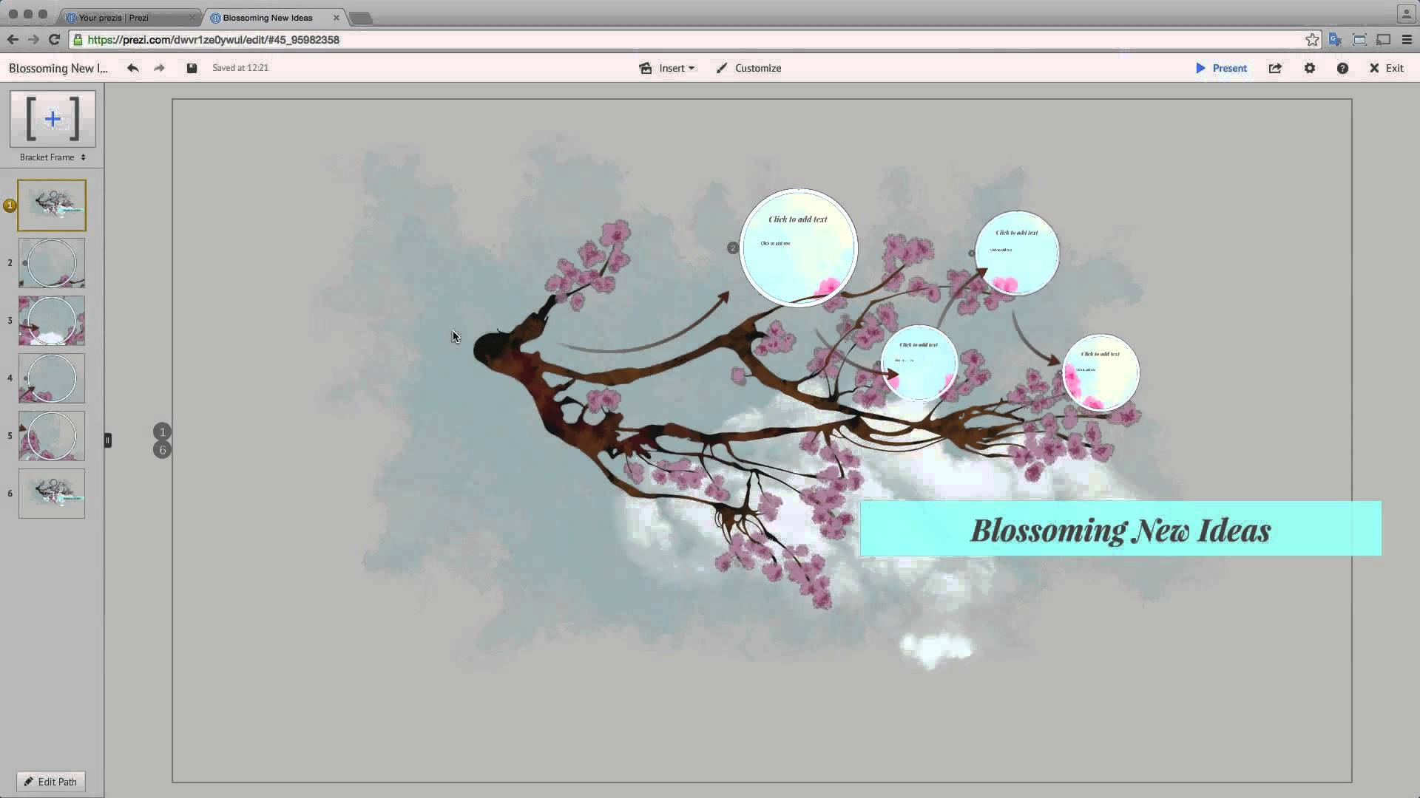

Slide 14
Az előbbi képen látható egy sablon a sok közül
Nekünk már csak az a dolgunk hogy a választott témához megfelelőt válasszunk de akár saját készítésüt is használhatsz.

Slide 16
Több nyelven megtalálható :
  Magyar
  Francia
  Spanyol
  Portugál
  Japán
  Koreai
  Német
  Angol

Slide 17
Személyi tapasztalat
Az én véleményem a preziről az hogy gyors , egyszerüen kezelhető , könnyen tudunk információt közölni, illetve nagyon hangulatos ,vonzó és figyelemre méltó , amit a háttér és maga a bemutató sugall.

Slide 18
Kérdések
Ki találta fel?
Kik segítettek neki?
Mikor jött létre?
Hány nyelven található meg ?
Sorolj fel legalább hármat!

Slide 19
Melyik országban találták fel?
Sorolj fel pár változást!
Milyen színű a logója?
Mire használják a Prezit?
Te mit választanál?

Slide 20
Források
https://hu.wikipedia.org/wiki/Prezi
https://prezi.com/hu/
https://www.prezimagyarul.hu/2012/01/03/kezikonyv-magyarul/
https://www.prezimagyarul.hu/what-is-prezi/
https://www.facebook.com/prezimagyarul/
https://www.youtube.com/watch?v=YLb__7oVTRE
https://prezi.com/6i0ksy8bl5tm/a-prezi-vagy-prezicom-flash-alapu-internetes-prezentacio/

